Slide 1
An optimistic approach to handle out-of-order events within analytical stream processing

Slide 2
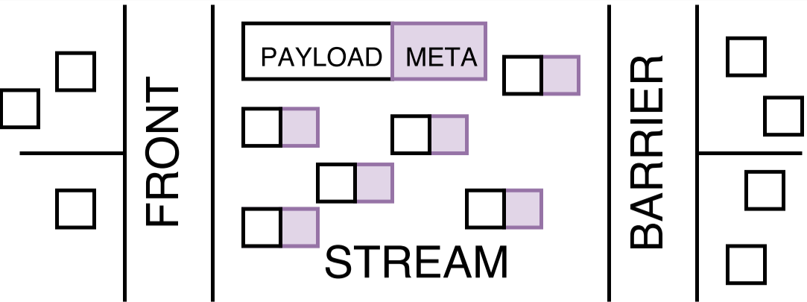
Preliminaries: data flow
Notes:
Фронт заменить на сорс
Сказать, что на мете задан порядок, который индуцирует порядок на DIs

Slide 3
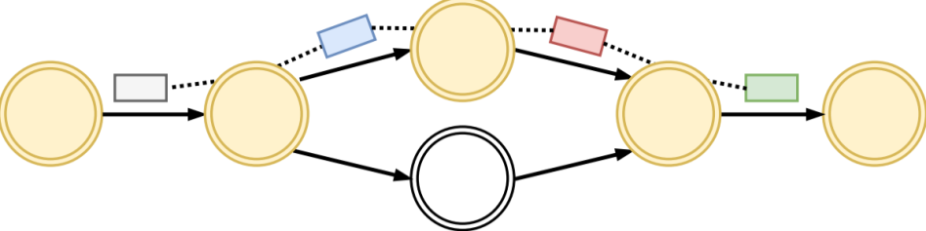
Preliminaries: computational flow
Notes:
Располовинить data item’ы как на верхнем рисунке
Можно уменьшить нижний рисунок, чтобы он умещался между фронтом и барьером на верхнем
Фронт заменить на сорс

Slide 4

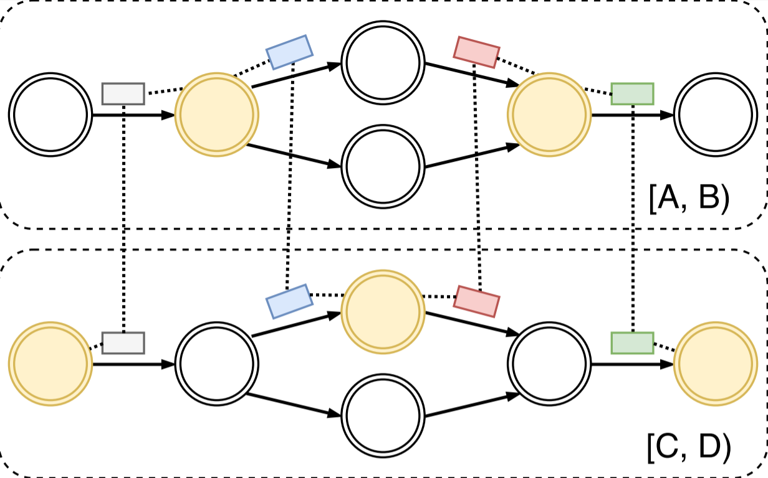
Preliminaries: physical deployment
Notes:
На подумать: может быть стоит отметить источник данных?

Slide 5
Preliminaries: operations
Stateless (order-insensitive)
Multiply by 2
Increment
Filter out odd numbers
Stateful (order-sensitive in general case)
Sum of all previous items
Filter out first N items
return• × 2
7
14
State[mult = 2]
mult ×= •
return mult
7
14

Slide 6
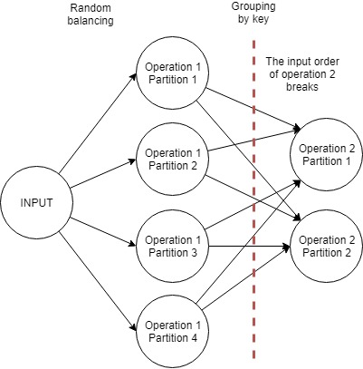
Problem statement: reordering
Notes:
Можно анимашку запилить!!!

Slide 7
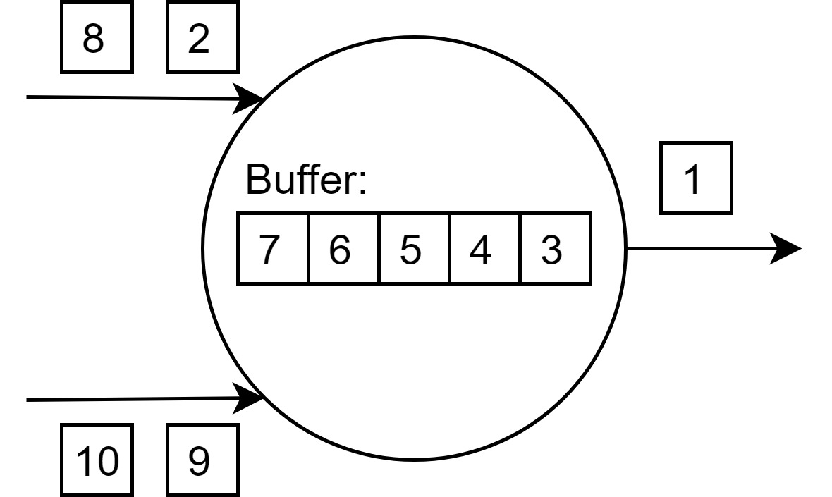
Existing solutions: in-order processing
Notes:
Можно сделать анимашку

Slide 8
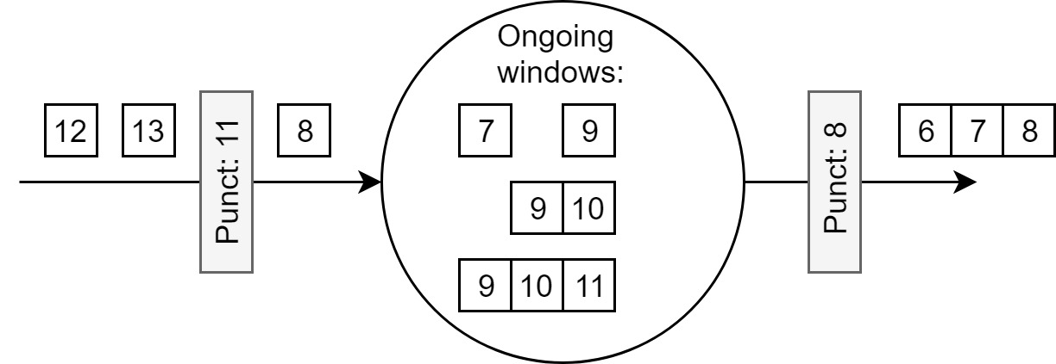
Existing solutions: out-of-order processing
Notes:
Можно сделать анимашку
Картинку как на слайде 10

Slide 9
Optimistic approach
Do not block on each stateful operation
Possibly generate invalid items
Filter invalid items out before they leave the system
Revert changes of operations’ states that have been done by invalid items

Slide 10
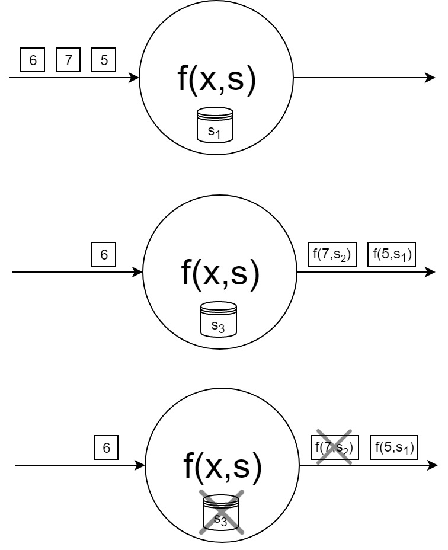
Optimistic approach: operations
We must now the semantics of operation to apply optimistic approach
Notes:
Мы
Проговорить: непонятно как применить оптимистичный подход к произвольным операциям. Мы нашли набор операций, которые с одной стороны, могут быть использованы в оптимистичном подходе (что будет показано далее), а с другой стороны достаточны для реализации любых stateful-операций, в частности MapReduce на потоке

Slide 11
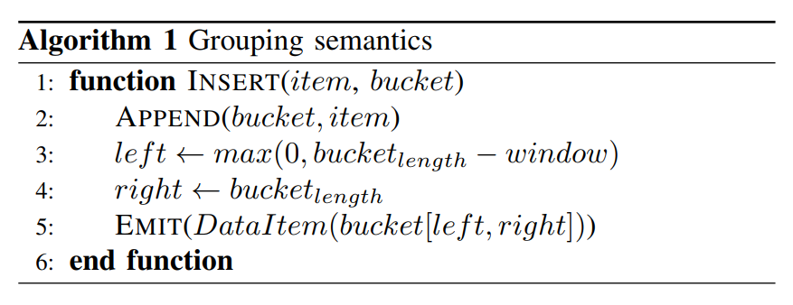
Optimistic approach: grouping
Example:

Slide 12
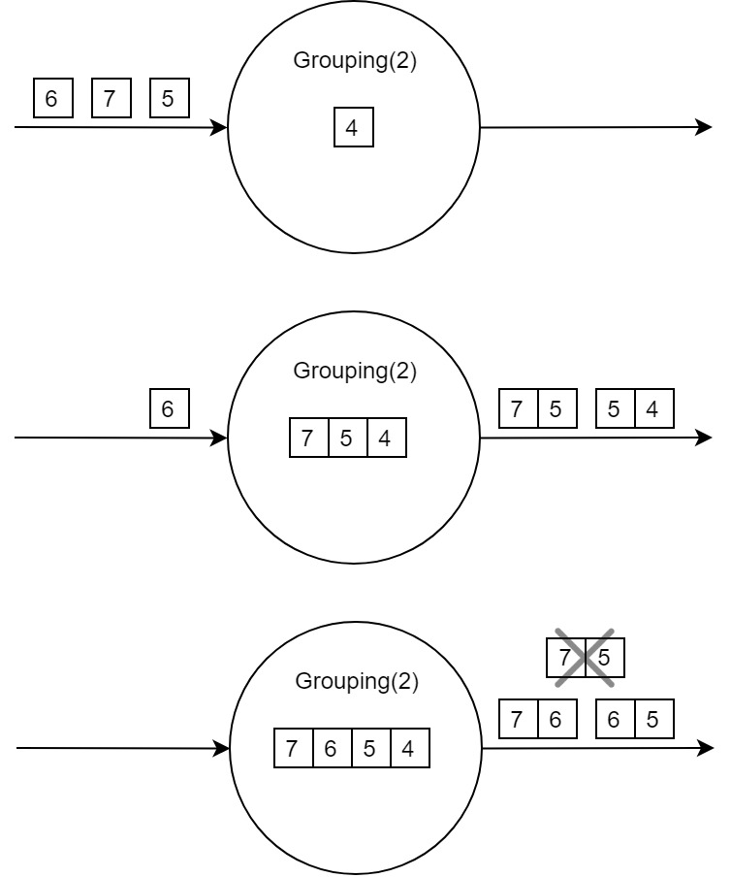
Optimistic approach: grouping

Slide 13
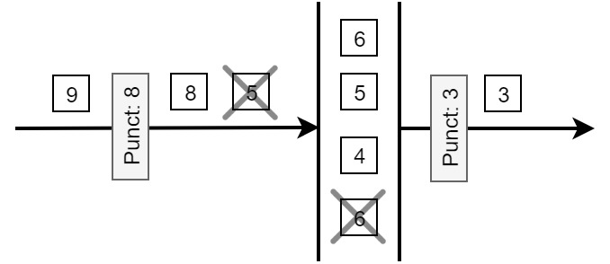
Optimistic approach: barrier

Slide 14
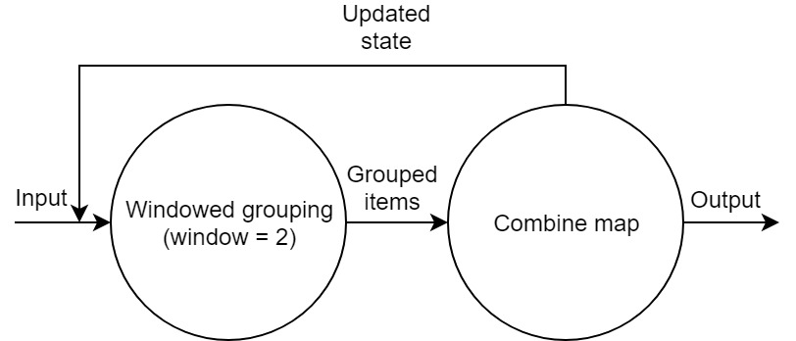
Optimistic approach: stateful transformation
Windowed grouping
Map

Slide 15
Optimistic approach: advantages and limitations
No overhead if items are not reordered
The probability of reordering can be optimized by the user
Generation of additional items
Extra network traffic

Slide 16
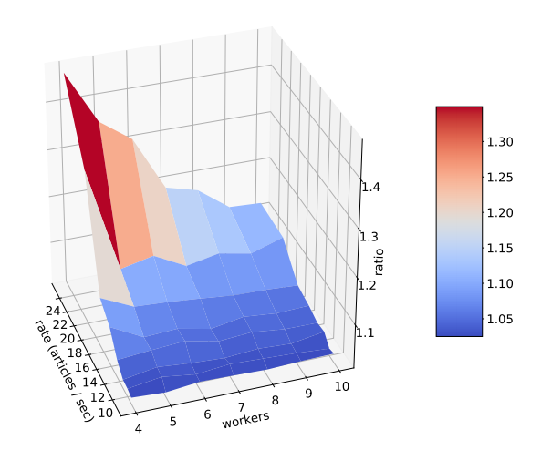
Experiments: overhead

Slide 17
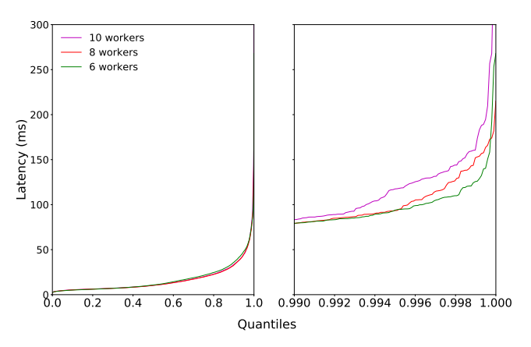
Experiments: scalability

Slide 18
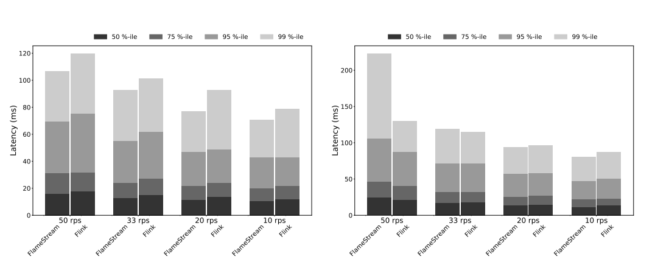
Experiments: comparison with Apache Flink
10 nodes
5 nodes

